Slide 1
神山財団芸術支援プログラム 応募書類を提出するにあたって（ガイド）2024
202404

Slide 2
応募書類の種類
提出書類は3種類、画像ファイル2点です。 すべて指定の応募フォームよりご提出ください。
履歴書 ※ＰＤＦ形式
作品論 ※ＰＤＦ形式
成績表 ※ＰＤＦまたはＪＰＥＧ形式
絵画作品画像2点 ※ＪＰＥＧ形式
①②はWebから指定フォーマットのファイルをダウンロードしてください。
※Word・Pages・Googleドキュメントファイルのため、手書き不要です。

Slide 3
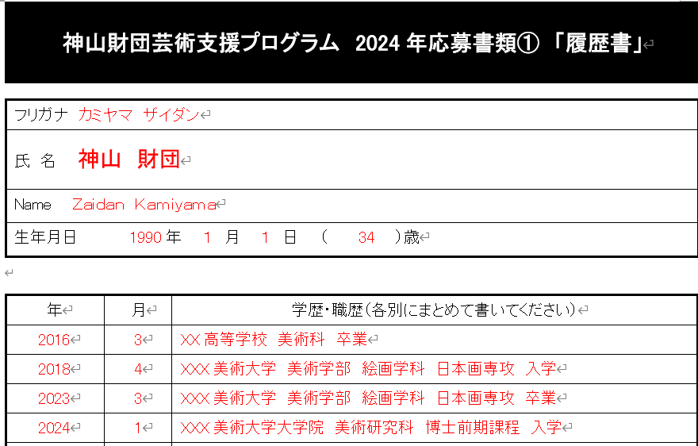
①履歴書 書き方
赤文字の部分について、各項目漏れなく埋めてください。
※画像の入力内容は参考の内容です。

Slide 4
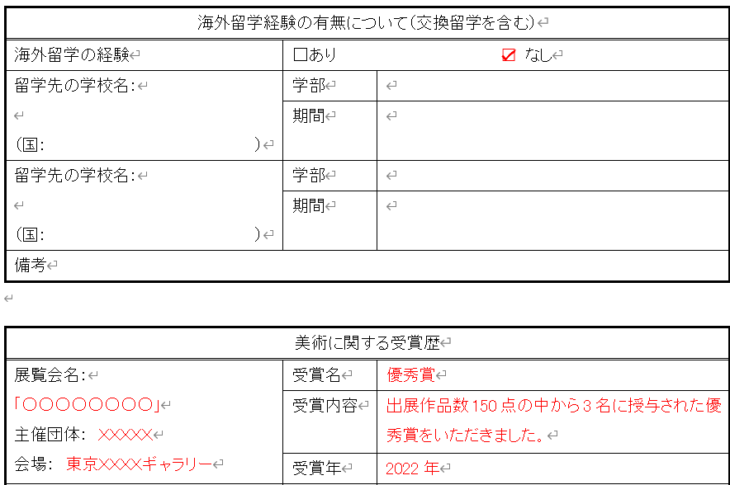
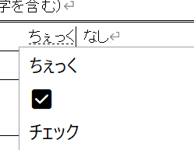
①履歴書 書き方
※テキストで「ちぇっく」と入力すると
「☑」の記号を入力できます。

Slide 5
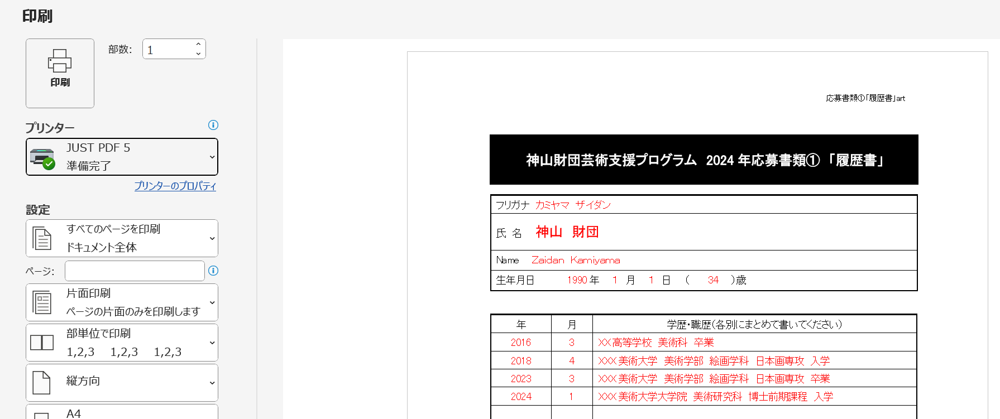
①履歴書をＰＤＦ形式で保存
Wordファイル・Googleドキュメントで入力したものを、必ずＰＤＦ形式に変換してご提出ください。
ＰＤＦに変換する方法は下記の通りです。
① 印刷ボタンをクリック（「Ctrl + P 」または「Commond + P 」を押す）
② プリンターを「ＰＤＦ」に変更する
③ 印刷ボタンをクリックする（＝ＰＤＦ形式ファイルをＰＣに保存する）
③
②

Slide 6
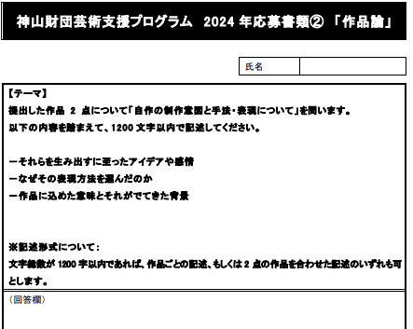
②作品論 書き方
氏名を記入してください。

Slide 7
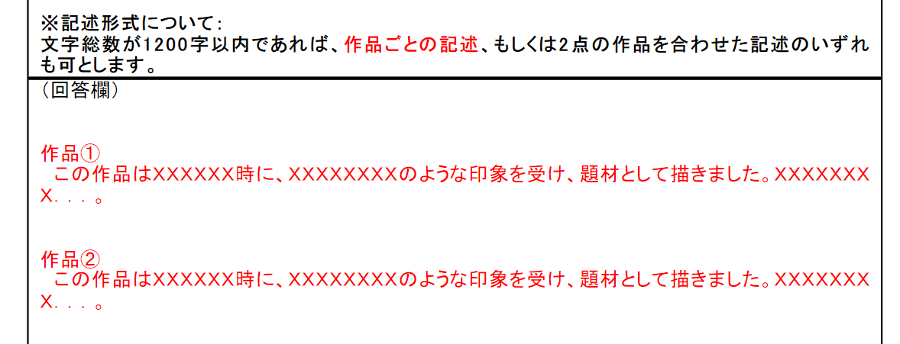
②作品論 書き方
作品論は各作品についてそれぞれ記述するか、2点合わせて記述するかは、ご自身でご判断ください。
例１：作品ごとに記述をする場合：
例２：2点の作品について合わせて記述する場合：

Slide 8
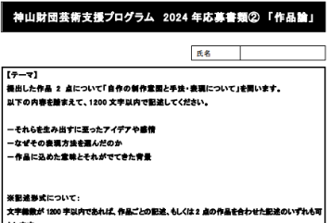
②作品論をＰＤＦ形式で保存
Wordファイル・Googleドキュメントで入力したものを、必ずＰＤＦ形式に変換してご提出ください。
ＰＤＦに変換する方法は下記の通りです。
① 印刷ボタンをクリック （「Ctrl + P 」または「Commond + P 」を押す）
② プリンターを「ＰＤＦ」に変更する
③ 印刷ボタンをクリックする（＝ＰＤＦ形式ファイルをＰＣに保存する）
③
②

Slide 9
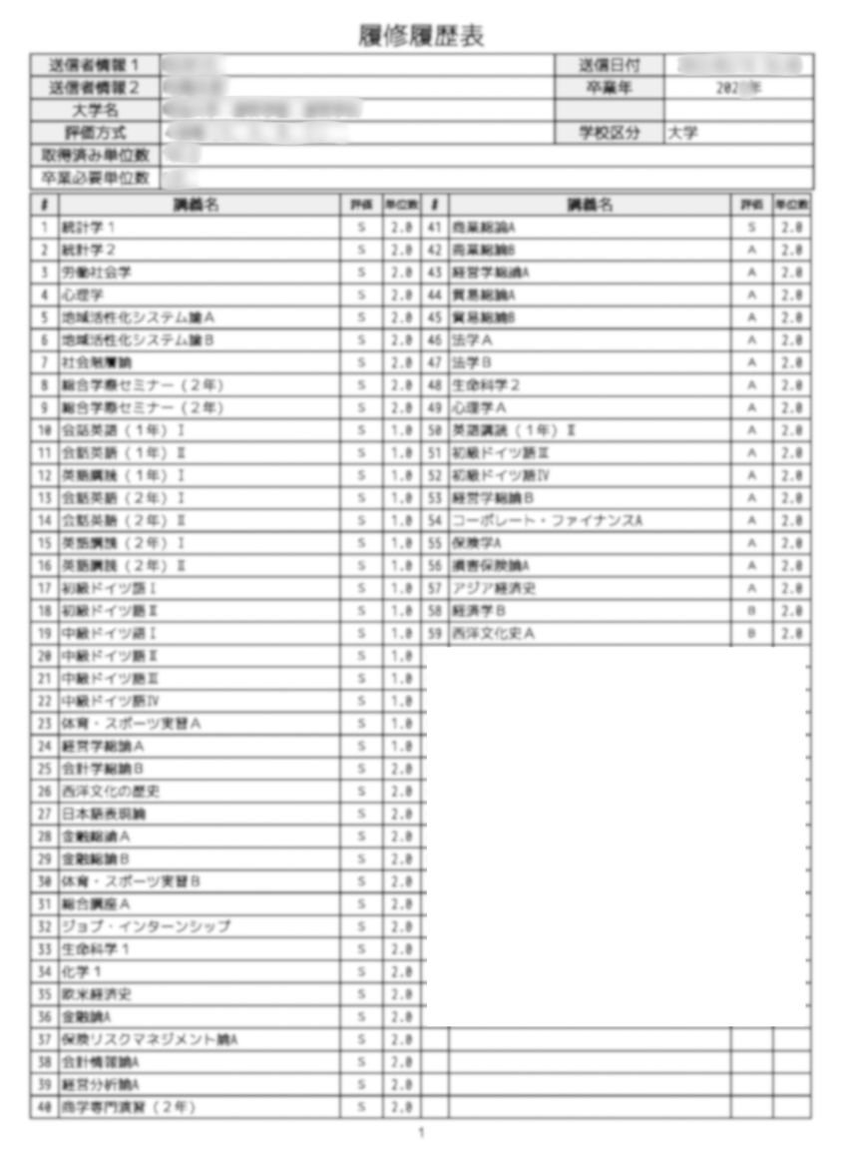
③成績表
学校から発行された大学4年生時の成績表をスキャンして提出（モノクロ可）
PDFまたはJPEG形式で提出。（紙媒体での提出は不可）
印刷して読めるサイズ （目安1MB程度）
イメージ図

Slide 10
④絵画作品画像
ご自身の絵画作品ファイルを2点
・平面作品の厚さは20㎝以内
・インスタレーション、彫刻作品、写真作品は不可 (絵画との組み合わせであれば、絵画単体で応募してください)
画像ファイルのサイズ：1点につき1MB程度（最大1.5MB以内）
・画像ファイルが小さいと審査に影響する可能性あります点、ご留意ください。
形式: jpgまたはbmp形式
画像ファイル名：下記の命名規則に従って登録
命名規則： 「 04_作品①_（作品タイトル）_（ご自身のお名前）」 ※（）内を編集してください
例・・・・作品名が1点目「いやし」、2点目「木漏れ日」、応募者の名前が「田中太郎」だった場合
各画像ファイル名： 「04_作品①_いやし_田中太郎」、 「04_作品②_木漏れ日_田中太郎」

Slide 11
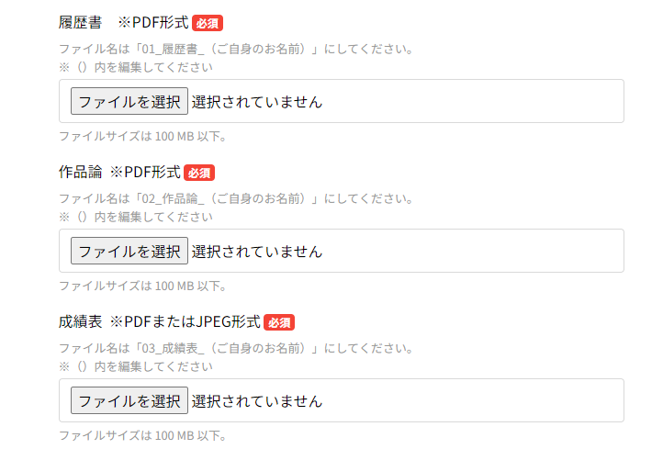
各ファイルの提出
各応募書類をエントリーフォームからアップロードしてご提出してください。
なお、ファイル形式は必ず、それぞれ指定の形式に変換してください。

Slide 12
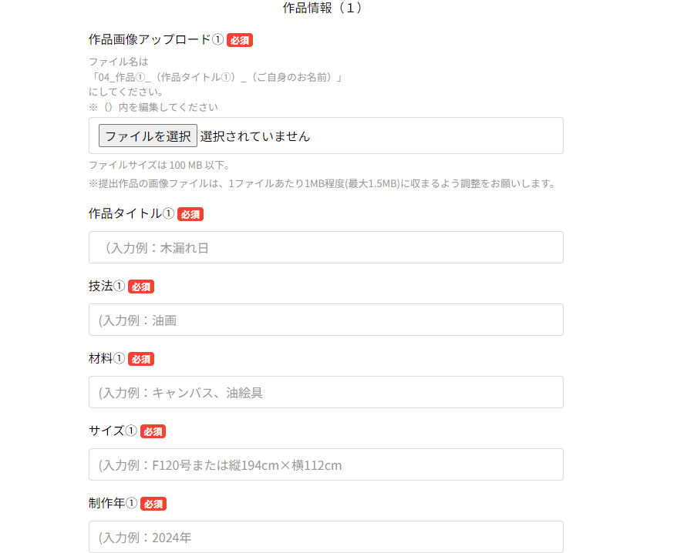
各ファイルの提出
絵画作品画像を提出する際に、各作品の情報についてご記入ください。

Slide 13
応募書類の提出の受付について
応募期間：5/7（火）～6/13（木）17：00まで
※ 受付期間を過ぎるとエントリーできなくなりますので、期間内にご提出ください。
結果発表：8/2（金）
応募お待ちしております！

Slide 14
お問い合わせ先
一般財団法人神山財団 事務局
E-mail: entry_art@kamiyama-f.jp

